Slide 1
STEGANOGRAFİ

Slide 2
Steganografi Nedir?
Fotoğraf, ses ve video gibi dijital verilerin içine başka bir veriyi gömerek saklama yöntemidir.
İsmi Yunanca ’da gizlenmiş yazı anlamına gelir.
Bir çok steganografi yöntemi vardır.
Bizim kullanacağımız yöntem;
LSB (LEAST SIGNIFICANT BIT – EN ANLAMSIZ BİT)

Slide 3
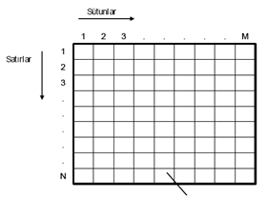
LSB
Her resim bir matristir. Bu matrisin her elemanı 1 piksel olarak adlandırılır.

Slide 4
LSB
1 piksel 24 bitten(3 byte) oluşur.(8-R,8-G,8-B)
8 bit 256 ayrı değer saklayabilir.
Gizlenecek verinin her biti, resim verisinin bir baytının son 3 bitine kadar yazılırsa insan gözü ile fark edilmez.
Ne kadar bit kullanılırsa o kadar renk değişikliği olur.
Son 3 bit 7 ton renk taşır.
Bir pikselde 255 ton renk vardır.

Slide 5
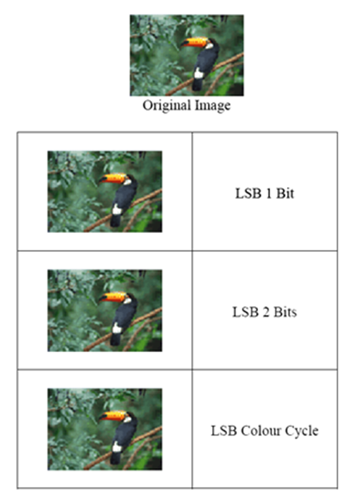

Slide 6
LSB
İlk bitler | RGB kodları | Son durum | RGB kodları
10010101 00001101 11001001 | 149,13,201 | 10010101 00001100 11001001 | 149,12,201
10010110 00001111 11001010 | 150,15,202 | 10010111 00001110 11001011 | 151,14,203
10011111 00010000 11001011 | 159,16,234 | 10011111 00010000 11001011 | 159,16,234
3 pikselin bitleri içerisine “101101101” bilgisi gizlenirse.

Slide 7
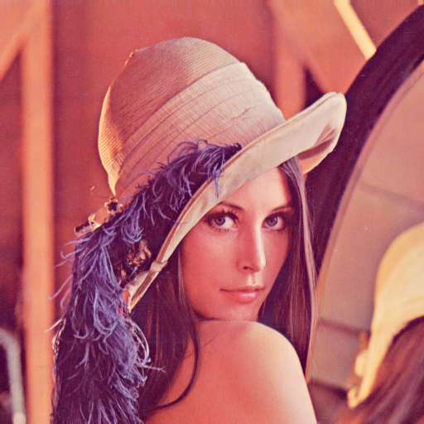


Slide 8


Şifresiz
Şifreli

Slide 9
Kaynaklar
http://bilgisayarkavramlari.sadievrenseker.com/2009/06/05/steganografi-ve-lsb/
http://www.waset.org/pwaset/v38/v38-75.pdf
WESTFELD A., PFITZMANN A., “Attacks on Steganographic Systems”, Information Hiding. Third International Workshop, IH’99, Dresden, Germany, September/October, 1999, Proceedings, LNCS 1768, Springer-Verlag Berlin Heidelberg 2000.
http://guillermito2.net/stegano/tools/index.html
SELLARS D., “An Introduction to Steganography”, Student Papers, 1999.
http://www.cs.uct.ac.za/courses/CS400W/NIS04/papers99/dsellars/index.html
http://www.jjtc.com/steganography
SAĞIROĞLU Ş., TUNÇKANAT M., “Güvenli İnternet Haberleşmesi İçin Bir Yazılım: Türksteg”, 2002. http://mf.erciyes.edu.tr/turksteg/
http://www.cl.cam.ac.uk/~fapp2/publications/ieee99-infohiding.pdf
Ömer Çıtak, Ethical Hacking,

